Slide 1



Concevez une application au service de la santé publique
Recommendation Alimentaire sur la similarité
des caractéristiques des produits
Source:
https://world.openfoodfacts.org/
Soutenance Projet 3 - Quérin Yannick - 24/06/2023

Slide 2
Sommaire
I - Objectif de l’application
II - Nettoyage des données
III - Analyse des données
IV - Conception de l’application
V - Conclusion

Slide 3
Sommaire
I - Objectif de l’application
II - Nettoyage des données
III - Analyse des données
IV - Conception de l’application
V - Conclusion

Slide 4









I - Objectif de l’application
Souhaitent trouver du soja
1ère étape
Produit adapté
Soja cuisine bio
Protéines: 2.7 g
Steak de soja
Protéines: 16 g
Utilisateurs
Recherche
2ème étape
Score, Tri
1.Scan rapide
Steak de soja

Slide 5
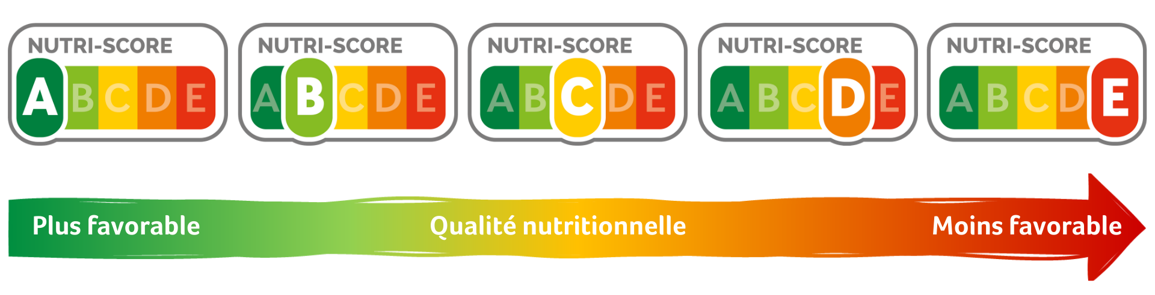
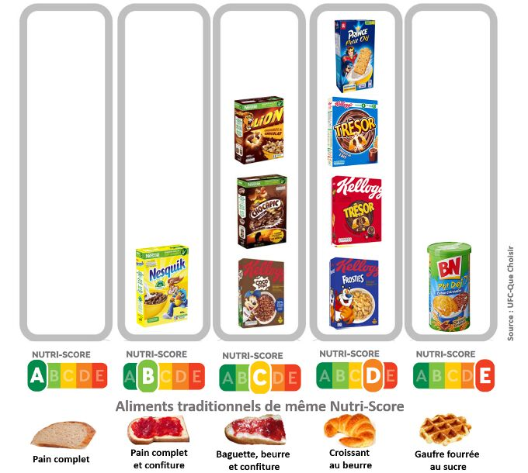
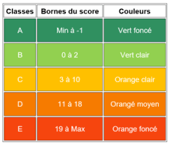
I - Objectif de l’application – Alimentation ?
Alimentation, Saine, et Equilibrée
Autorisé
A contrôler
Non recommandé

Slide 6
I - Objectif de l’application – Informations retenues
Alimentation saine
Nutriscore faible Peu de sel Peu de sucre Peu calorique
Alimentation équilibrée
Macro-nutriments Lipides Glucides Micro-nutriments Vitamines Minéraux
Produits Disponibles
Nom du produit Photo Catégorie Vendus en France

Slide 7
Sommaire
I - Objectif de l’application
II - Nettoyage des données
III - Analyse des données
IV - Conception de l’application
V - Conclusion

Slide 8
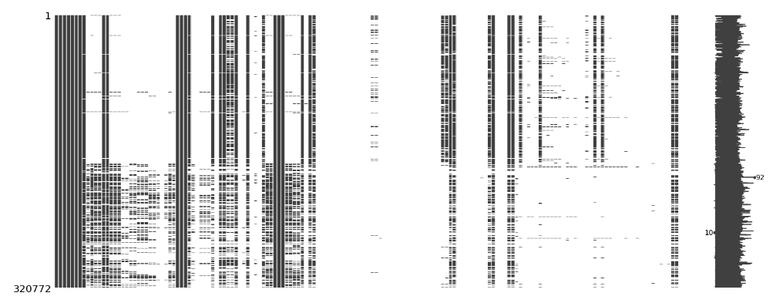
Dataset
Plus de 76 % de valeurs manquantes
5 sections
Informations générales
320772 lignes
Tag
Ingrédients
Données nutritionnelles
162 variables
Autres Données

Slide 9
Nettoyage des données: Dataset – Variables Utiles
Alimentation saine
nutrition_score_fr_100g nutrition_grade_fr energy_100g sugars_100g proteins_100g salt_100g
Alimentation équilibrée
fat_100g carbohydrates_100g saturated-fat_100g fiber_100g
Produits disponibles
url product_name image_small_url main_category_fr categories_tags
Légende:
- en vert: <= 20 % NaN
- en bleu: <= 40 % NaN
- en rouge: <= 80 % NaN

Slide 10
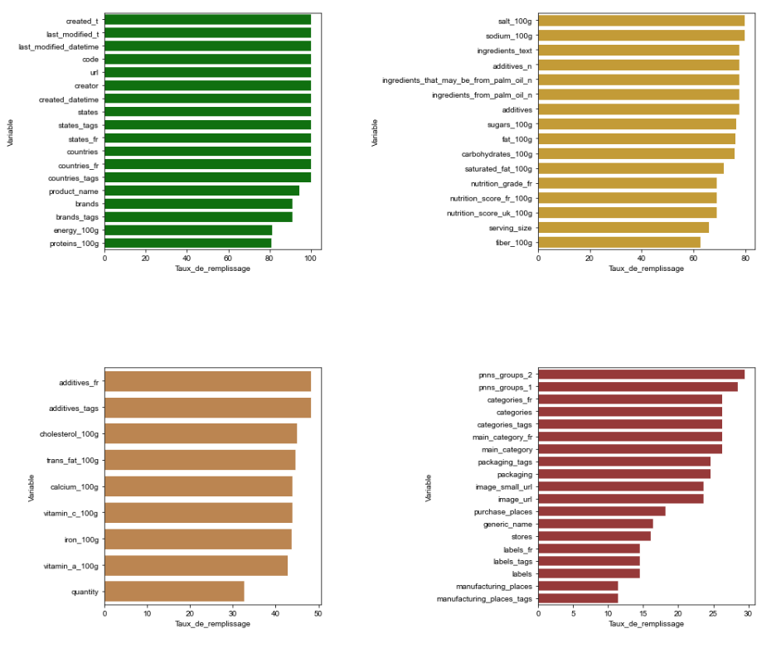
Nettoyage des données: Dataset – Variables Utiles
Alimentation saineA
Alimentation équilibrée
Produits disponibles

Slide 11
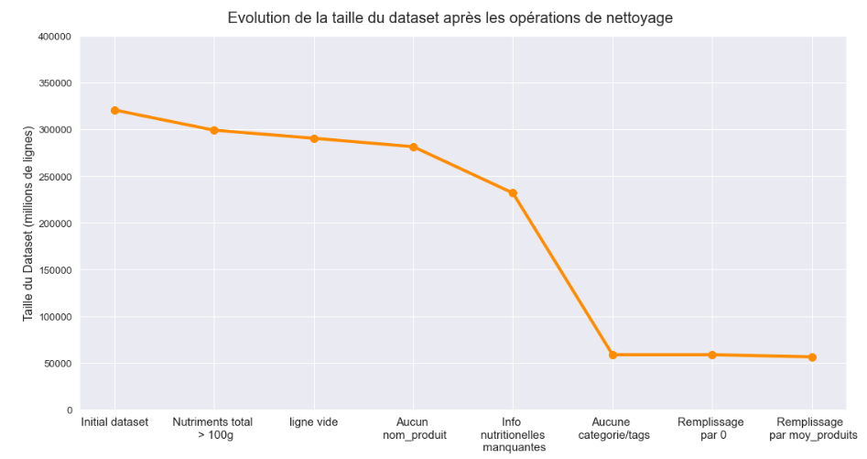
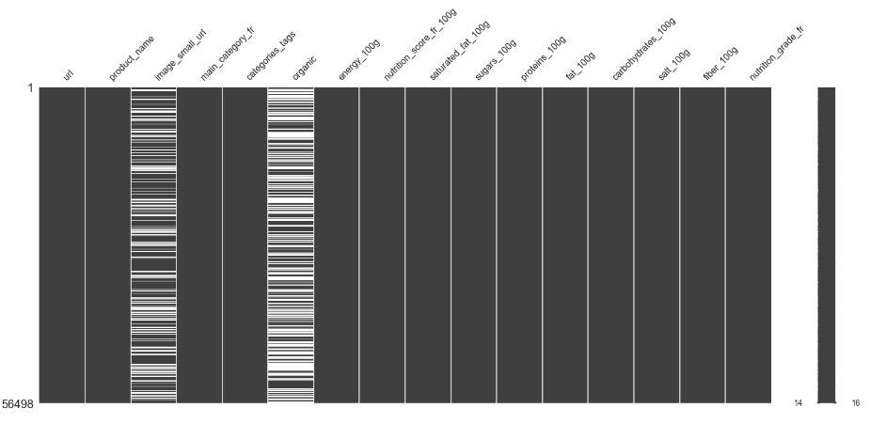
Nettoyage des données: Réduction du dataset
Données initiales: 320772 lignes, 162 variables
Nb Lignes | Nb. Var
320772 | 146
320669 | 146
320669 | 146
Suppression des 16 variables vides
Formatage des ‘ - ’en ‘_’ dans le nom des variables
Suppression des 2 doublons sur le code produit
Sélection des variables pertinentes
Données finales: 58812 lignes, 16 variables

Slide 12
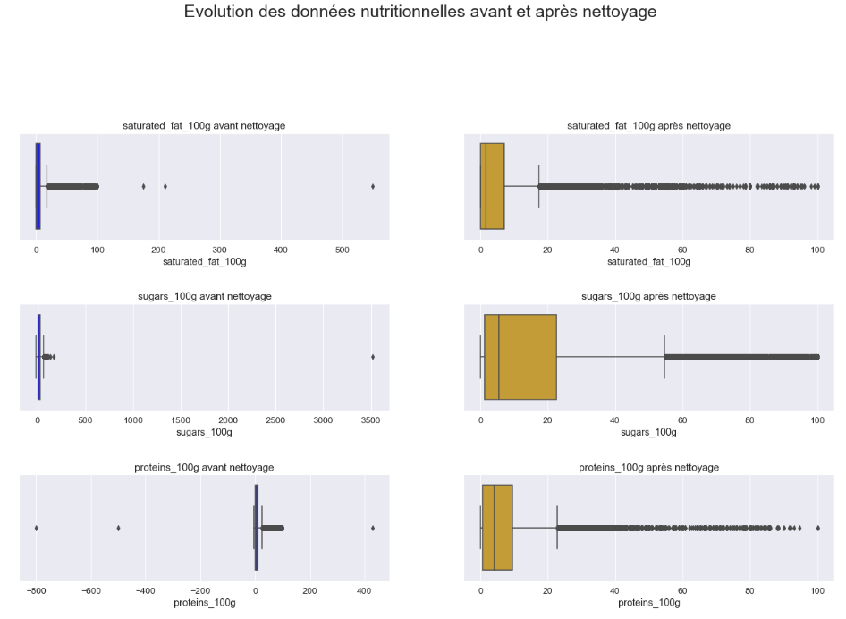
Nettoyage des données: Valeurs aberrantes
Outliers pour 100g
saturated_fat_100g > 100g
sugars_100g > 100 g
proteins_100g > 100g
fat_100g > 100g
carbohydrates_100g > 100g
salt_100g > 100g
fiber_100g > 100g
energy_100g > 100g
nutrition_score_fr_100g > 100g

Slide 13
Sommaire
I - Objectif de l’application
II - Nettoyage des données
III - Analyse des données
IV - Conception de l’application
V - Conclusion

Slide 14
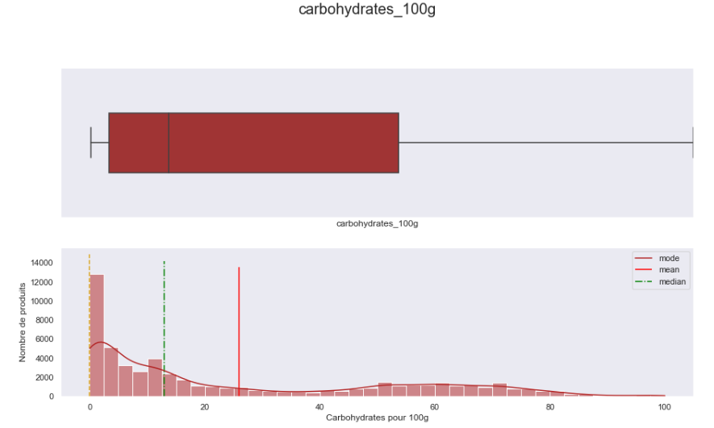
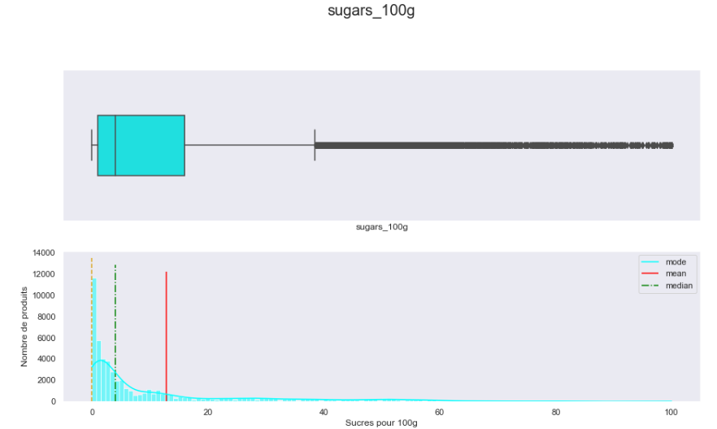
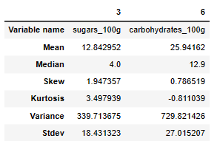
Analyse univariée: les nutriments

Slide 15
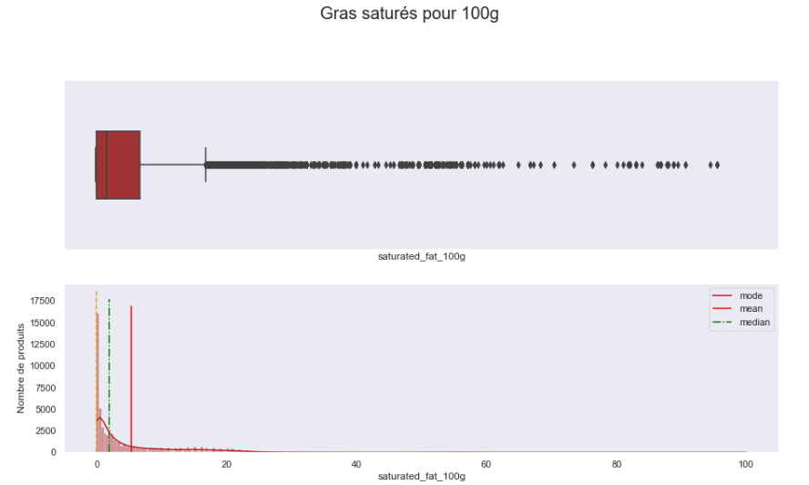
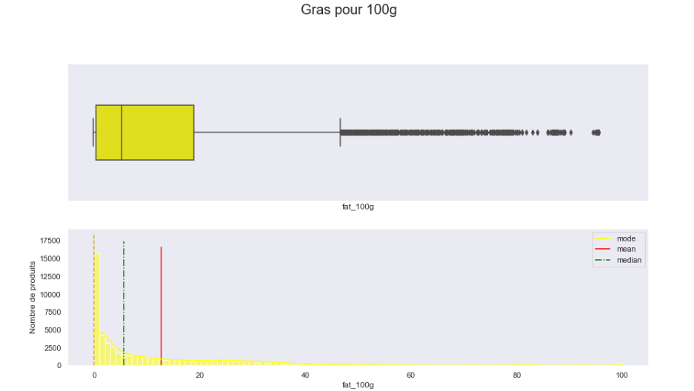
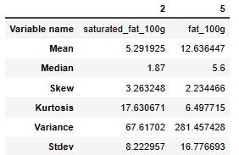
Analyse univariée: les nutriments

Slide 16
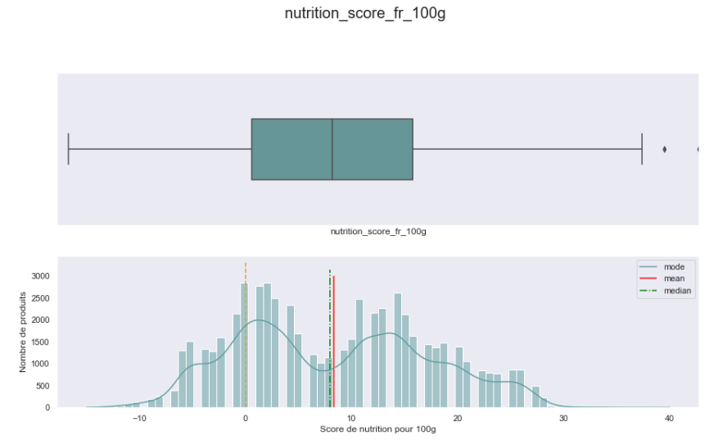
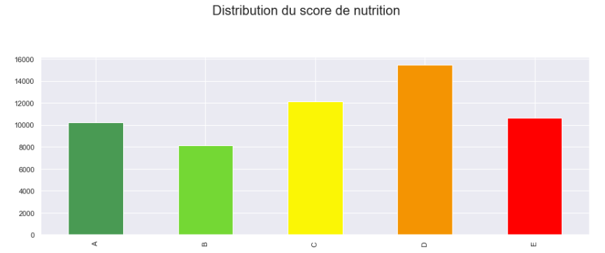
Analyse univariée: distribution des produits

Slide 17
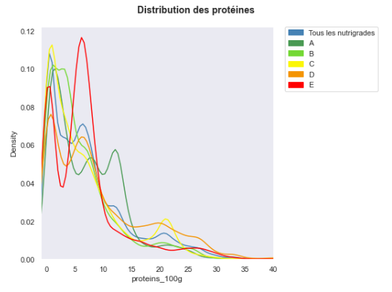
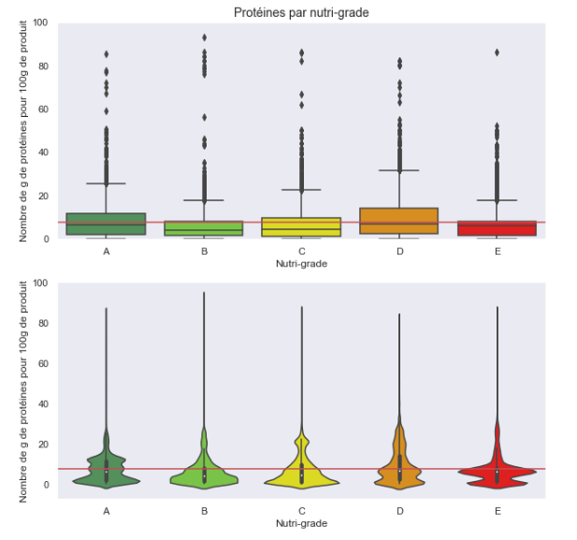
Analyse bivariée: les protéines

Slide 18
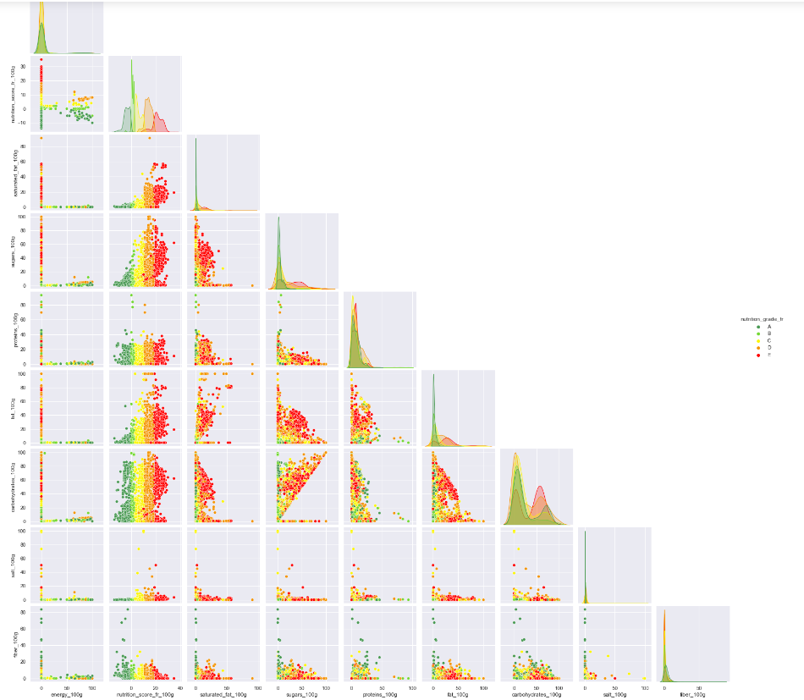
Analyse multivariée: les données nutritionnelles
Croisement (pairplot) sur les données nutritionnelles

Slide 19
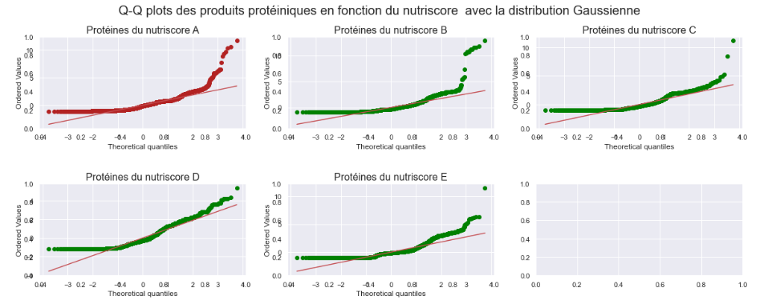
Analyse multivariée: ANOVA
3 hypothèses d’application du test d’analyse de variance: indépendance, normalité, homoscédasticité
Rejet sur l’hypothèse de normalité de la distribution des protéines, sur la variable catégorique des nutriscores
Test de similarité des variances (Test de Levene): peu sensible à la non-normalité
H = 918,21, et p=0:
Différence médiane/moyenne de la distribution représentative.
Hétéroscédasticité de la variance des protéines sur les catégories de nutriscores
Cependant, du fait de la non-connaissance de la zone de différence entre les catégories de nutriscore:
Accepte (H0): Aucune différence significative des moyennes des protéines sur les différentes catégories de nutriscores
Test de Kruskal – Wallis (non paramétrique): ANOVA à un facteur

Slide 20
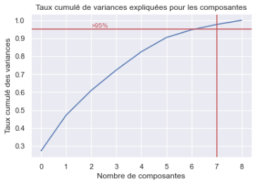
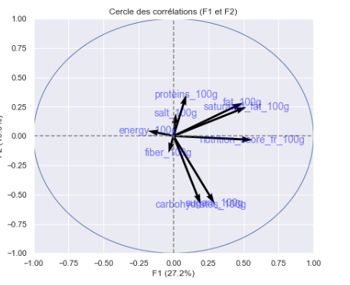
Analyse multivariée: Analyse en Composantes Principales(ACP)
Cercle des
corrélations
Produits riches
en protéines
Produits peu gras et
peu caloriques
Produits gras
et caloriques
Contribution expliquée à plus de 95 % sur les 7 premières composantes principales
Faible intérêt d’une recherche de réductions de dimensions
Produits riches en sucres (carbohydrates)

Slide 21
Sommaire
I - Objectif de l’application
II - Nettoyage des données
III - Analyse des données
IV - Conception de l’application
V - Conclusion

Slide 22
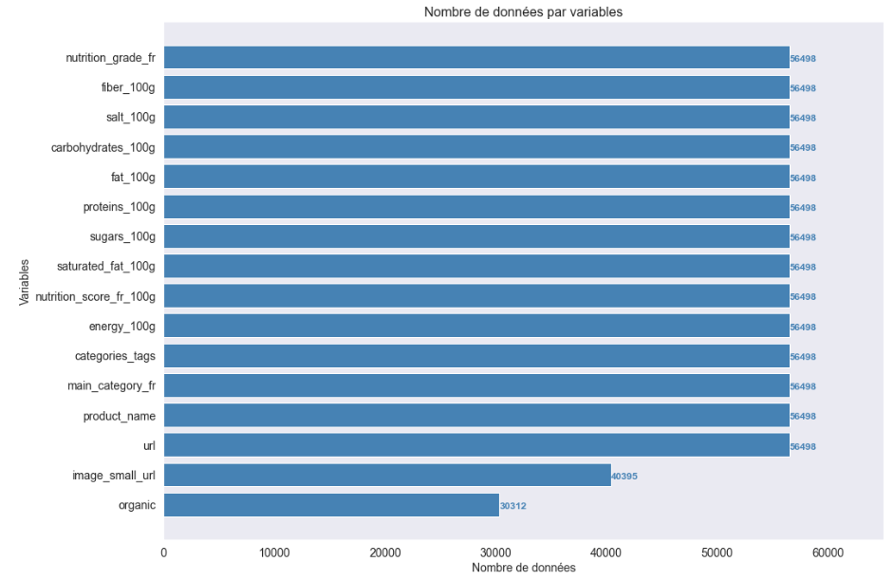
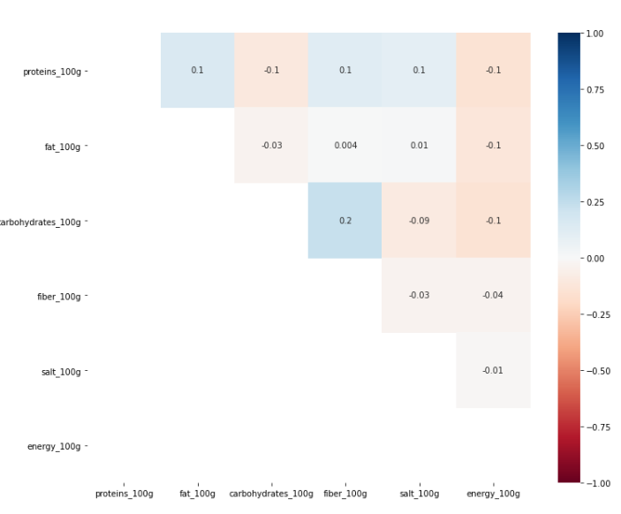
Conception de l’application
Alimentation saine
nutrition_score_fr_100g nutrition_grade_fr energy_100g sugars_100g proteins_100g salt_100g
Le nettoyage des données a permis d’exploiter les variables d’intérêts, avec le plus d’information possible et de bonne qualité.
fffrrrrrrrrr
Variables de scoring
Alimentation équilibrée
fat_100g carbohydrates_100g saturated-fat_100g fiber_100g
Produits disponibles
url product_name image_small_url main_category_fr categories_tags
Moteur de recommendation réalisable

Slide 23
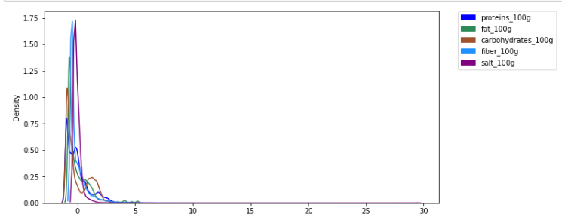
Moteur de recommendation: Score
Sélection des variables de scoring: proteins_100g, fat_100g, carbohydrates_100g, fiber_100g, salt_100g
Mise à l’échelle: StandardScaler()
Scoring de pondération: Protéines: 50, gras: 2, carbohydrates: 3, fibres: 5, sel: 7

Slide 24
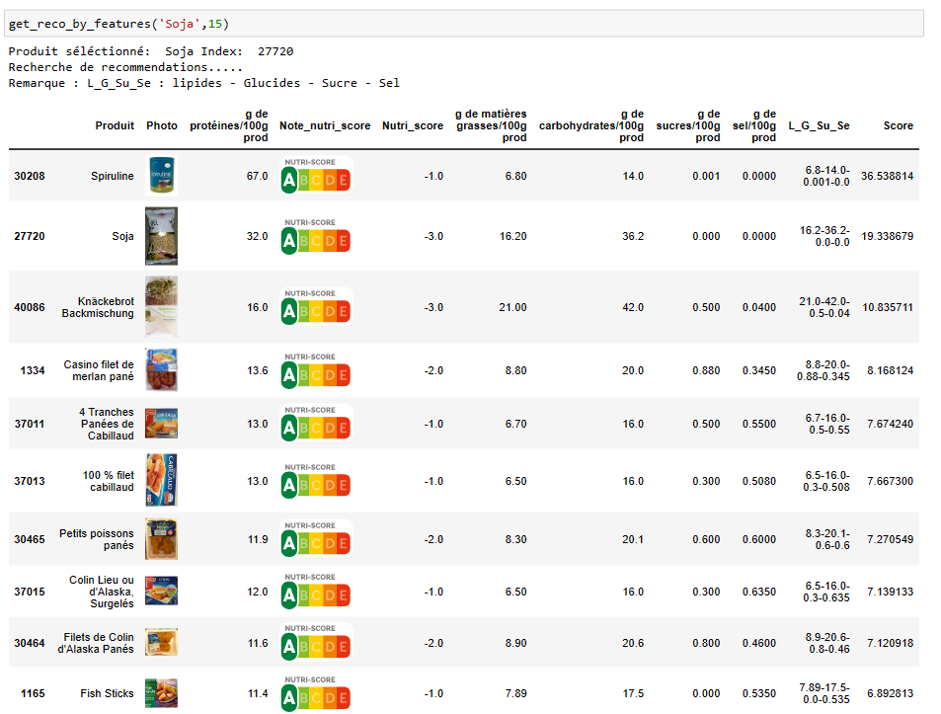
Moteur de recommendation
Pré-traitement des noms de produit:
Pré-processing: clean() de texthero
Suppression de stopwords français: NLTK
Vectorisation:
TfidfVectorizer de scikit-learn
Dataset de comparaison:
Renommage des variables, ajout de variables, ajout de variables L_G_Su_Se
Moteur de recommendation:
Vérification de la saisie, suppression des ponctuations, suppression des stopwords, similarité des cosinus par KNN (distance des caractéristiques nutritionnelles des produits), tri de la similarité des recommendations des n produits

Slide 25
Sommaire
I - Objectif de l’application
II - Nettoyage des données
III - Analyse des données
IV - Conception de l’application
V - Conclusion

Slide 26
Conclusion
Pondération des caractéristiques nutritionnelles
Moteur de recommendation: fiabilité de la similarité sur l’ensemble des produits
Limites
Ajout des liens photo manquants
Produits vendus hors de France
Amélioration
Santé
Scan pour l’identification des produits, afin de détecter les produits interdits, ou non consommables pour les mineures.
Bilan protéinique journalier/mensuel, calcul des parts
Données imputées, et analysées
Prolongement
Basées sur les caractéristiques nutritionnelles: protéines, sucres, matières grasses, carbohydrates, nutri-score

